Slide 1
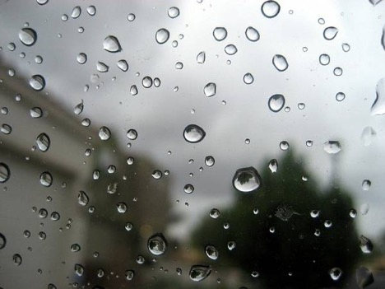
Les conquêtes du ciel au XIXe siècle :
Astronomie et météorologie

Slide 2
Bibliographie indicative : entre histoire des sciences et histoire environnementale :
Fabien Locher, Le savant et la tempête. Etudier l’atmosphère et prévoir le temps au XIXe siècle, PUR, « Carnot », 2008.
« L’Astronomie », Romantisme, 2014/4, n°166 - https://www.cairn.info/revue-romantisme-2014-4.htm
Volny Fages, Savantes nébuleuses., Paris, L'origine du monde entre marginalité et autorité scientifique (1860-1920), Ed. de l'EHESS, 2018.
Jean-Baptiste Fressoz & Fabien Locher, Les révoltes du ciel. Une histoire du changement climatique, XVe-XXe siècles, Seuil, 2020.

Slide 3
I. Les nouveaux fondements de l’astronomie. Des observations aux calculs.
Observatoire de Paris.
Bureau des Longitudes (1795)
Navigation
Cartographie
Fixer l’heure

Slide 4
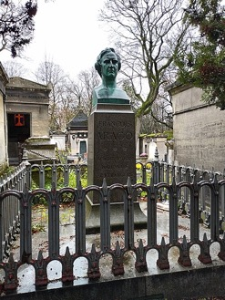
François Arago (1786-1853), astronomie et « science » publique
1805 : bibliothécaire de l’Observatoire (protection de Monge)
1806-1809 : mission en Espagne ; emprisonné, il revient à Paris en héros
1809 : Académie des sciences (secrétaire perpétuel en 1830)
Professeur à l’École polytechnique et membre de l’Observatoire au sein duquel il monte en grade.
Carrière politique : député en 1831, il s’impose comme une des grandes figures républicaines sous la Monarchie de Juillet.
1843 : directeur de l’Observatoire.
1849 : ministre de la Guerre, de la Marine et des colonies dans le Gouvernement provisoire.
1851 : refuse de prêter serment à Napoléon III qui ne l’inquiète pas.

Slide 5
Arago, promoteur de « l’astronomie populaire »
1813 à 1846, cours public d’« astronomie populaire ».
1854 : Astronomie populaire (4 t.) : « Je maintiens qu’il est possible d’exposer utilement l’astronomie, sans l’amoindrir, j’ai presque dit sans la dégrader, de manière à rendre ses plus hautes conceptions accessibles aux personnes presque étrangères aux mathématiques. » (Avertissement)
Aménagement d’un grand amphithéâtre.
1835 les Comptes rendus de l’Académie des sciences.
Successeur : Camille Flammarion (1842-1925), amateur et vulgarisateur.

Slide 6
Urbain Le Verrier (1811-1877) – l’entrepreneur astronome
Famille de petits fonctionnaires normand
Polytechnicien (X31) – protégé et collaborateur de Gay-Lussac et d’Arago.
Répétiteur à Polytechnique en « géodésie, astronomie et machines » (1837).
Travaux sur les mouvements des planètes (calculs sur la masse, orbite d’Uranus…).
Hypothèse sur l’existence d’une nouvelle planète (cause des anomalies observées dans l’orbite d’Uranus).
Membre de l’Académie des sciences (section Astronomie en 1846) et du Bureau des Longitudes (1846).
Fabien Locher, « L’empire de l’astronomie. Urbain Le Verrier, l’ordre et le pouvoir », Cahiers d’histoire. Revue d’histoire critique, 20007/102 : https://journals.openedition.org/chrhc/248

Slide 7
1846 : observation de la planète Neptune (par un astronome de Berlin, Johann Galle).
Renommée internationale (médaille de la Royal Society) et création d’une chaire de mécanique céleste (1846).
1849 : député du Parti de l’ordre puis bonapartiste (sénateur en 1852)

Slide 8
L’Observatoire, nouvelle usine ?
1854 : directeur de l’Observatoire de Paris (succède à Arago).
Division du travail – surveillance des personnels – paiement à la tâche (prime à l’étoile découverte).
Catalogue de 306 étoiles.
Nombreux conflits (sociaux et politiques) au sein de l’Observatoire.
Démission en 1870 – carrière de journaliste scientifique.

Slide 9
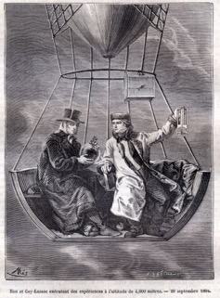
II. Météorologie et collaboration européenne.
Biot et Gay Lussac exécutant des expériences à l'altitude de 4 000 mètres le 20 septembre 1804. Extrait de La Nature 1874, p. 328. © Météo-France

Slide 10
Balbutiements d’une science prospective :
Jean-Baptiste Lamarck, Annuaires météorologiques (1800–1810) : « ANNONCER, plus d'une année d'avance, des probabilités sur le tems qu'il fera dans telle partie déterminée de chaque mois, pendant le cours de l’année, c'est assurément offrir au public un avantage extrêmement précieux, et jusqu'ici vainement désiré ; c'est en un mot lui présenter le moyen de déterminer, avec profit, le moment favorable pour une multitude d'entreprises ou d'opérations importantes dans lesquelles le tems ou l'état de l'atmosphère n'est point du tout indifférent ».
Luke Howard (On the Modification of Clouds, 1803) crée une classification des nuages (latin) : cumulus, stratus, cirrus (et leurs composés…).
Travaux sur les forces de vents (Coriolis)

Slide 11
Observer, collecter, communique :
Les observations seront disséminées rapidement grâce à l'invention en 1837 par Samuel Morse du télégraphe.
En 1849, le Smithsonian Institution, sous la direction du physicien Joseph Henry commence à mettre sur pied un réseau de stations météorologiques d'observation aux Etats-Unis.
1854 : désastre maritime dans Mer noire (Guerre de Crimée).
Réseau d’observatoires météorologiques (télégraphes) en France (1863) puis en Europe (1865).
L'Observatoire de Paris entreprend de diffuser régulièrement des télégrammes d'avertissement aux ports. Cette même année, débute la publication quotidienne de cartes météorologiques dans le Bulletin de l'Observatoire.

Slide 12
Le 2 novembre 1857, un tableau d’observations météorologiques est publié dans le Bulletin international de l’Observatoire de Paris.
Utilisation du baromètre, thermomètre.. (vents, précipitations…)
La première carte météorologique (isobarique) publiée en France, situation du 7 septembre 1863 (carte de la veille), extraite du Bulletin international de l'Observatoire impérial. © Météo-France.

Slide 13
Cartes météorologiques
Pour étudier le climat de la France, un service d'observations météorologiques est mis en place dans les Écoles normales primaires. Rôle des amateurs (bénévoles). Ce réseau est complété par l'organisation du recueil des observations d'orages dans chaque canton.
En 1853, une première conférence des représentants de dix pays se réunit à Bruxelles pour formaliser une entente et normaliser le codage des données météorologiques. En 1873, l'Organisation météorologique internationale est fondée à Vienne par les pays ayant un service météorologique.

Slide 14
1878 : création du Bureau central météorologique (qui quitte l’Observatoire), rattaché au Ministère de l’Instruction publique.
1892 : utilisation des ballon-sonde.

Slide 15
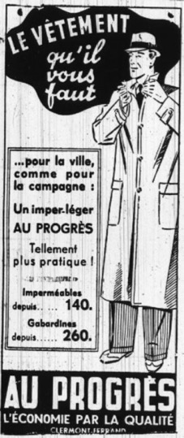
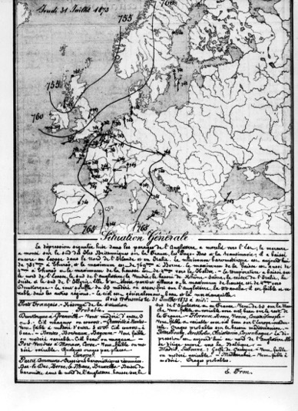
La « météo » et la presse. Un objet de consommation.
1876 : De nouveaux procédés d'impression permettent de reproduire des documents graphiques suffisamment rapidement pour les publier dans un quotidien. Ainsi, le journal L'Opinion nationale publie chaque jour une copie de la carte météorologique établie par l'Observatoire de Paris.

Slide 16
III. Imaginaires spaciaux.
La vulgarisation de l’astronomie.
Joseph Bertrand (1822-1900) – polytechnicien, professeur à Polytechnique et au Collège de France (chaire de physique et mathématiques) ; membre de l’Académie des sciences.
1865 : Les fondateurs de l’astronomie moderne.
Camille Flammarion (1842-1924) : La pluralité des mondes habités (1862) ; conférences sur l’astronomie populaire.

Slide 17
Imaginaire et marché de l’astronomie
Pierre-Jules Hetzel (1814-1886) – études classiques puis librairie (1835). Chef de cabinet de Lamartine (1848). Editeur (1840) – collaborations avec écrivains, savants et illustrateurs. Presse pédagogique (Magasin d’éducation et de récréation de 1864).

Slide 18

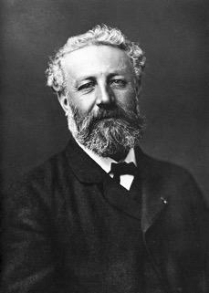
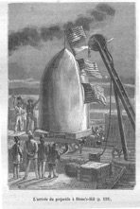
Les têtes dans les étoiles. Astronomie et fiction. Jules Verne (1828-1905).
1863 : Cinq semaines en ballon.
1865 : De la terre à la lune
Voyages extraordinaires : 62 romans; 18 nouvelles.

